Slide 1
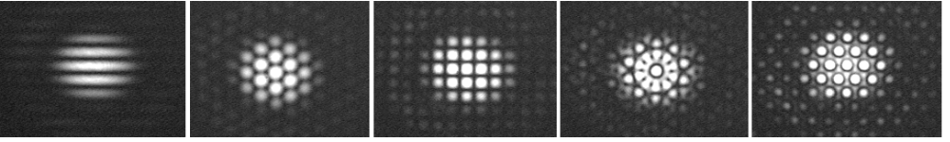
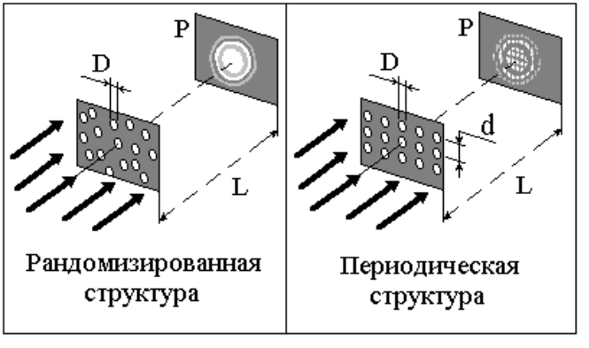
ДИФРАКЦИЯ НА СТРУКТУРАХ ИЗ ПОВТОРЯЮЩИХСЯ ЭЛЕМЕНТОВ
Если экран, на котором происходит дифракция содержит несколько одинаковых элементов, то результат дифракции зависит от формы каждого элемента, их общего количества и взаимного расположения.
Рис.8.1 Дифракционные распределения для случаев одинаковых круглых отверстий. Число отверстий N увеличивается слева направо от 2 до 6, а расположены они, начиная с N = 3, в вершинах правильных N-угольников.
При большом количестве структурных единиц можно выделить два предельных случая: полная хаотичность их расположения на экране (рандомизированная структура) и полная их упорядоченность (периодическая структура). В первом случае фазы волн от отдельных элементов нескоррелированы, их распределения накладываются друг на друга аддитивно, и в результате мы имеем усиленную в N раз дифракционную картину от одной структурной единицы.

Slide 2
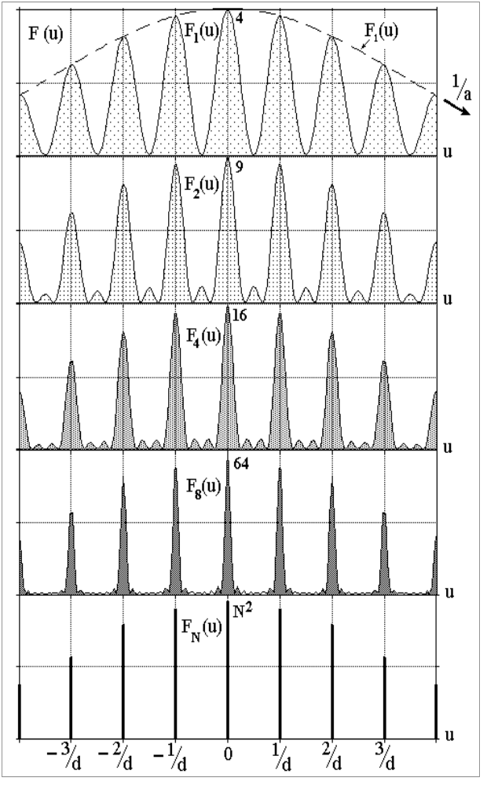
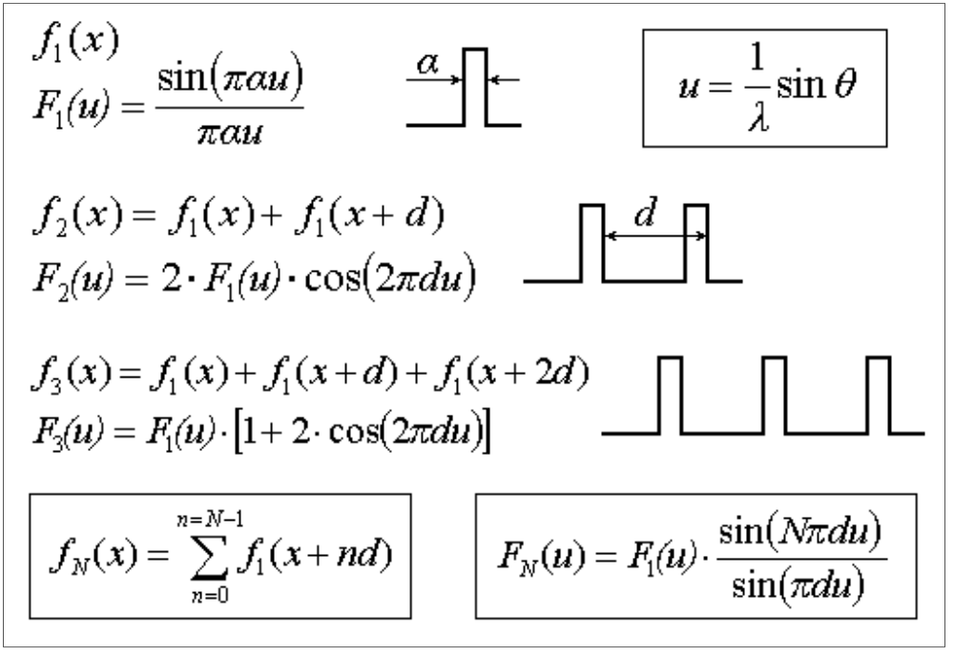
ДИФРАКЦИЯ НА СИСТЕМЕ N ЩЕЛЕЙ
Дифракционная решетка – система N параллельных прозрачных щелей, расположенных эквидистантно на непрозрачном экране.
Постепенное увеличение числа щелей решетки приводит к усилению (в N² раз) интенсивности света в определенных направлениях с одновременным сужением угловой ширины этих главных максимумов.

Slide 3
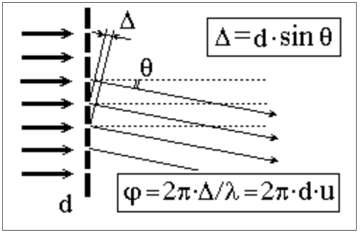
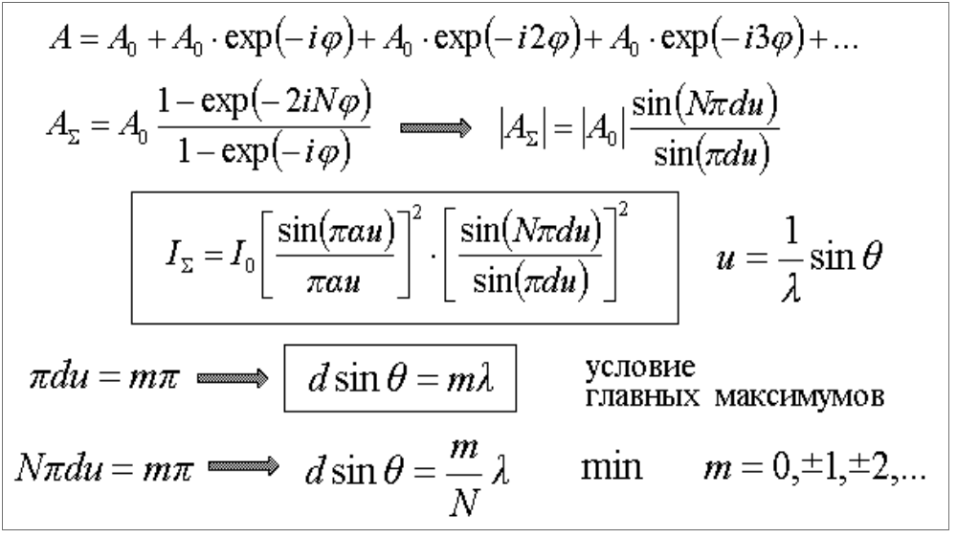
ВОЗНИКНОВЕНИЕ СИСТЕМЫ ГЛАВНЫХ И ПОБОЧНЫХ МАКСИМУМОВ
Номальное падение света на решетку
Решетка из N щелей создает в промежутках между главными максимумами (N-1) минимум освещенности и (N-2) побочных максимума. Условие минимумов, очевидно, переходит в формулу для главных максимумов при m = N. Относительная интенсивность дополнительных максимумов резко падает с ростом числа щелей, и в практически важных случаях их наличием пренебречь.

Slide 4
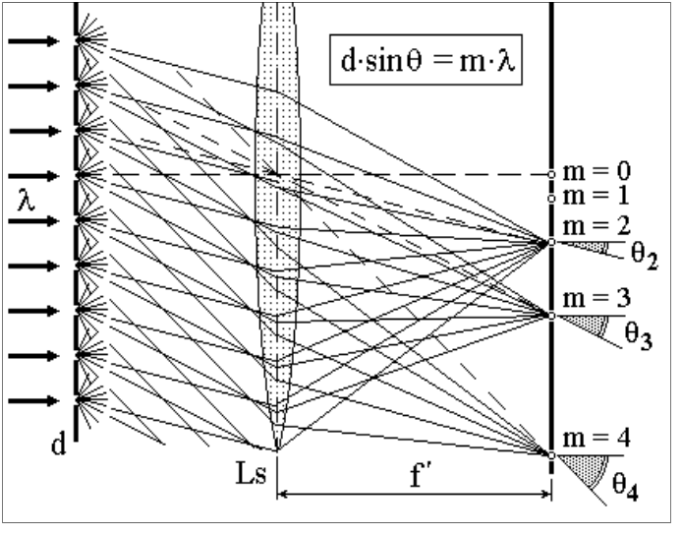
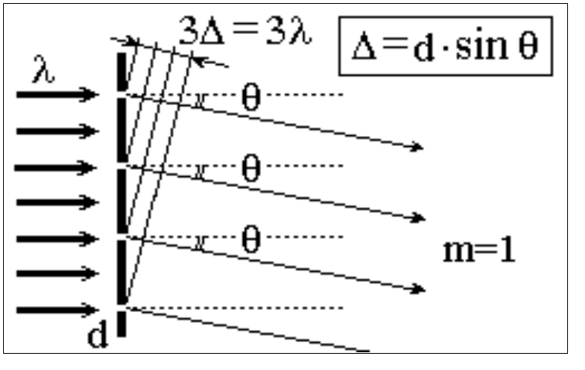
РЕШЕТКА ПРИ МОНОХРОМАТИЧЕСКОМ ИЗЛУЧЕНИИ
Система главных максимумов, создаваемых амплитудной дифракционной решеткой при монохроматическом освещении, симметрична относительно направления распространения падающего света.
Число m называют дифракционным порядком (или порядком спектра), при этом угловые положения всех дифракционных порядков начиная с первого зависят от длины волны (являются хроматическими). Центральный максимум, соответствующий m=0 (нулевой порядок), является ахроматическим и общим для всех длин волн.
Решетка с периодом d создает конечное число главных максимумов, т.е. для каждой решетки существует максимальное значение дифракционного порядка (при sinθ = 1 целочисленное m не может быть больше m_{max}=d/l ), а общее число главных максимумов равно 2m_{max} +1.

Slide 5
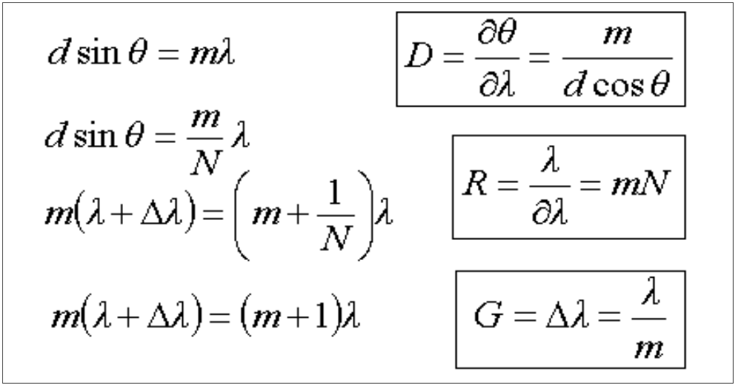
СПЕКТРАЛЬНЫЕ СВОЙСТВА ДИФРАКЦИОННОЙ РЕШЕТКИ
Угловая дисперсия D дифракционной решетки определяется как отношение приращения угла дифракции к приращению длины волны. Находится дифференцированием условия главных максимумов; прямо пропорциональна порядку спектра m.
Разрешающая способность R обусловлена угловой шириной главного максимума и определяет возможность раздельного наблюдения двух близких спектральных линий; возрастает с ростом m.
Дисперсионная область G определяет для каждого порядка спектральный диапазон, свободный от перекрытия спектров; резко сужается с ростом m.

Slide 6
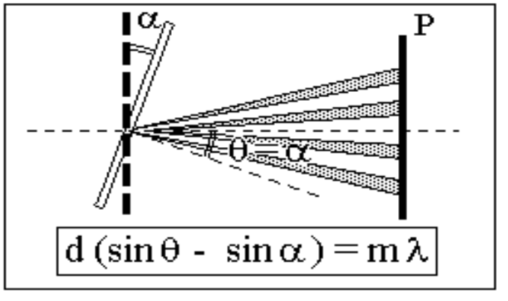
НАКЛОННОЕ ПАДЕНИЕ СВЕТА
В случае наклонного падения света на дифракционную решетку происходит увеличение углов дифракции, соответствующих главным максимумам всех порядков. На пути световой волны предстает решетка с уменьшенным эффективным значением периода d: проекция ширины щели и периода решетки на нормаль к направлению падающего света уменьшается в cosα раз.
Математически в выражение для оптической разности хода включается дополнительный отрезок dsinα.

Slide 7
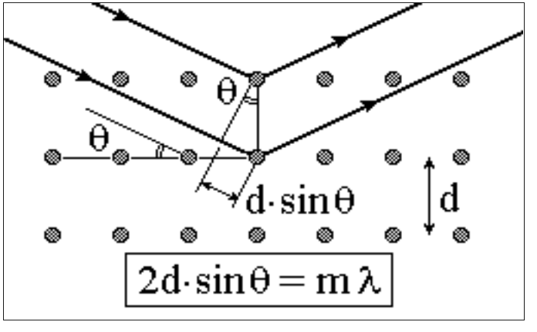
ДИФРАКЦИЯ РЕНТГЕНОВСКИХ ЛУЧЕЙ
Более сложный случай дифракции на трехмерных периодических структурах реализуется при взаимодействии монохроматического рентгеновского излучения с атомарной кристаллической решеткой.
Формула Вульфа - Брэггов позволяет предсказывать направления главных максимумов дифракции на данном семействе атомарных плоскостей, исходя из межплоскостного расстояния и длины волны. Угол θ , который составляют падающие лучи с атомарной плоскостью и который определяет разность хода между волнами, рассеянными соседними плоскостими, называют углом скольжения. Общая картина дифракции достаточно сложна, что объясняется практически неограниченным числом различно ориентированных семейств атомарных плоскостей.

